Slide 1

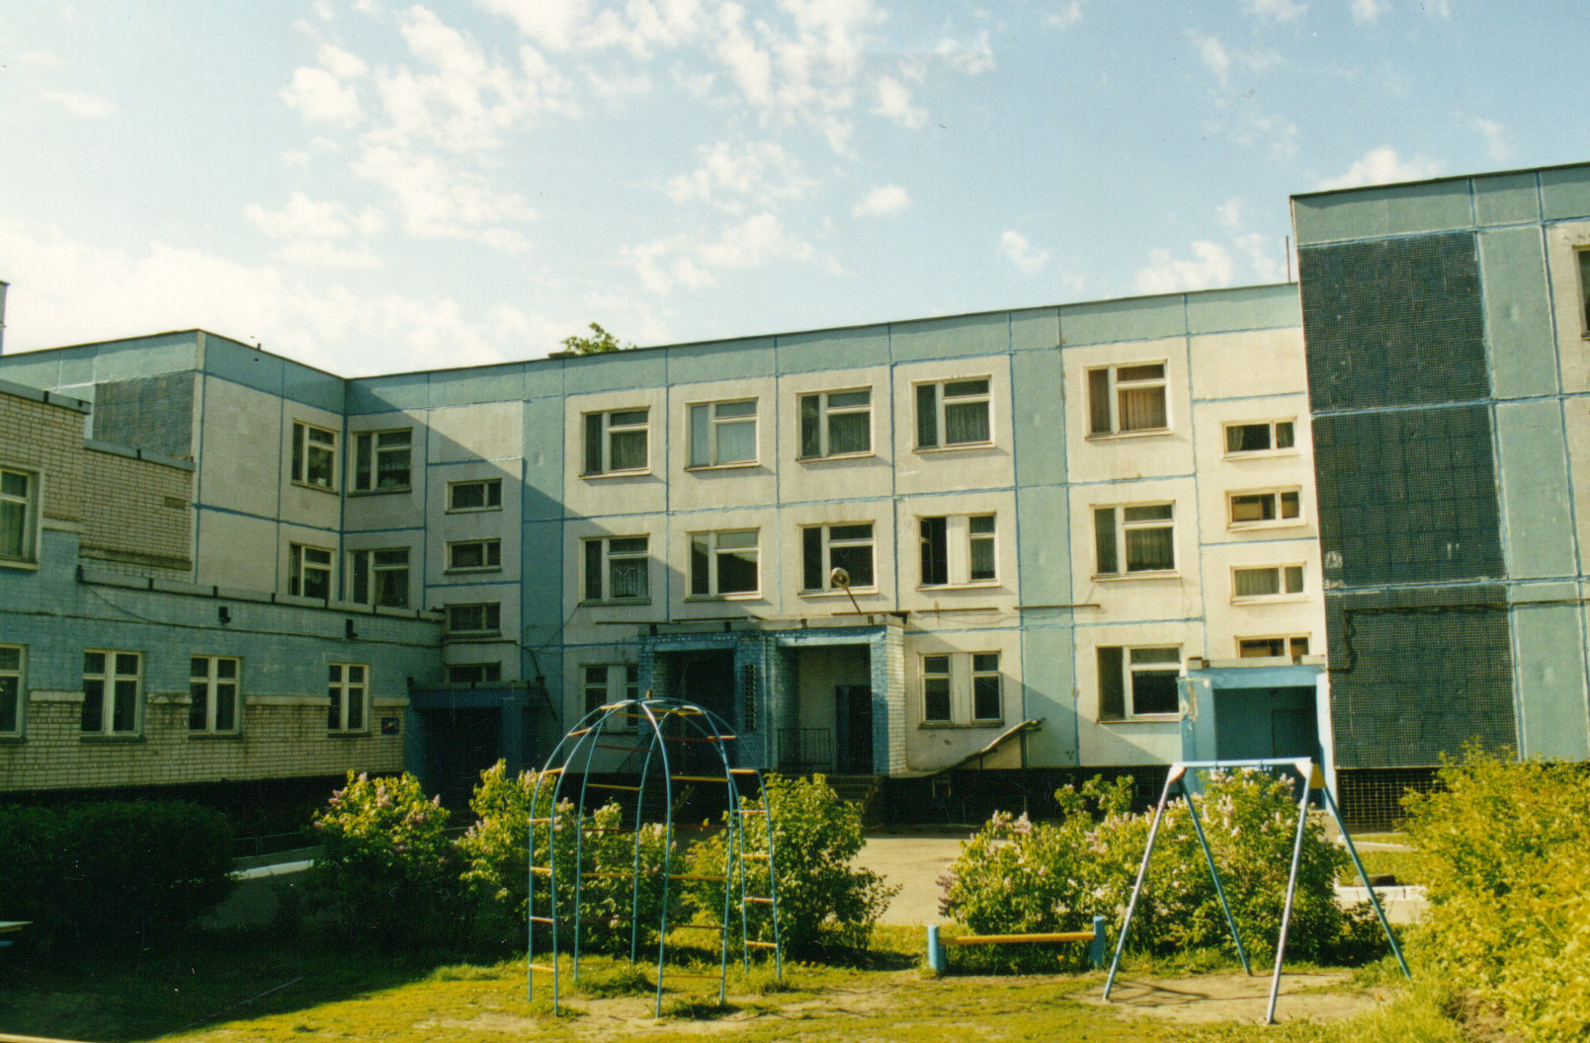
Муниципальное автономное дошкольное образовательное учреждение
«Детский сад № 127», г. Череповец
РАЗВИТИЕ ПРЕДПОСЫЛОК ЭКОНОМИЧЕСКОЙ КУЛЬТУРЫ
У МЛАДШИХ ДОШКОЛЬНИКОВ ЧЕРЕЗ ОБОГАЩЕНИЕ РАЗНЫХ ВИДОВ ДЕТСКОЙ ДЕЯТЕЛЬНОСТИ ЭКОНОМИЧЕСКИМ СОДЕРЖАНИЕМ
Белоглазова Ирена Александровна, старший воспитатель;
Попова Людмила Леонидовна, воспитатель

Slide 2

Актуальность
На социально-педагогическом уровне актуальность проблемы определяется социальным заказом общества.
На научно-теоретическом уровне актуальность обусловлена тем, что в педагогической науке обсуждаются различные аспекты проблемы экономического воспитания
На научно-методическом уровне актуальность исследования связана с тем, что наблюдается недостаточная научно-методическая разработанность процесса экономического воспитания детей в условиях дошкольного образовательного учреждения

Slide 3
Новизна
Включение экономического содержания в работу с детьми среднего дошкольного возраста
Использование не системы специализированного изучения экономики, а включение экономического содержания в разные виды детский деятельности
Проведение занятий в увлекательной игровой форме

Slide 4
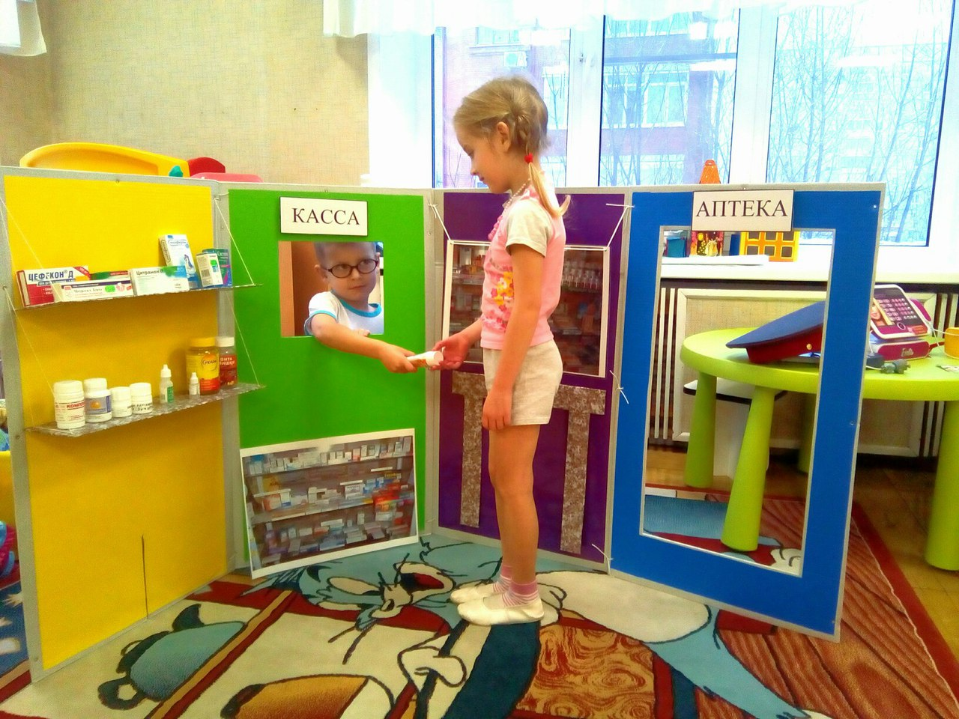
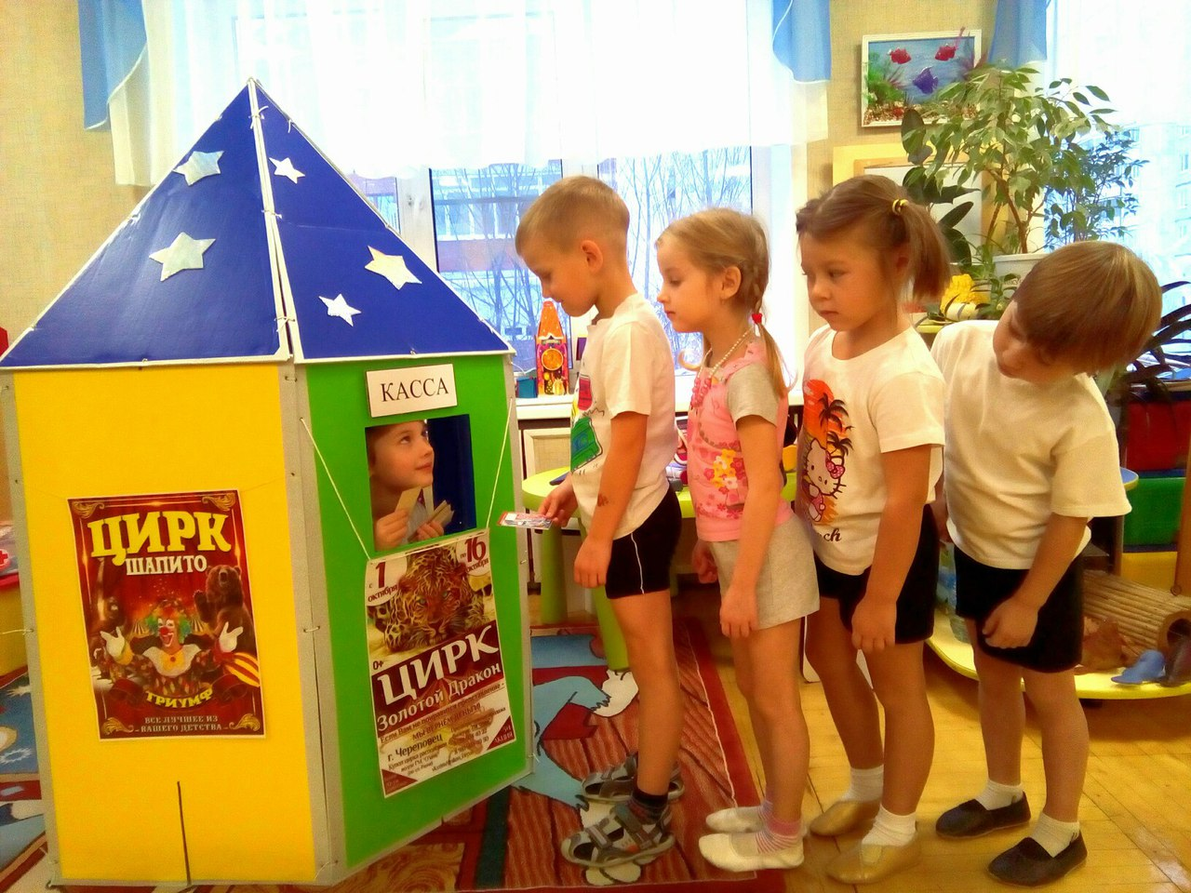
Проявления детей:
(результаты наблюдения)
-интерес к покупкам;
-интерес к действиям «купля-продажа»;
-знание и умение называть некоторые профессии (продавец, врач, полицейский);
-поверхностные представления о том, что труд взрослых оплачивается деньгами (зарплата);
- большинство детей не знают, откуда у взрослых берутся деньги.

Slide 5
Цель-
развитие предпосылок экономической культуры младших дошкольников через обогащение разных видов детской деятельности экономическим содержанием.
Задачи
Познакомить детей с простейшими экономическими понятиями, их значением, применением в жизни.
Способствовать развитию положительных экономических привычек и навыков в разных видах деятельности.
Воспитывать уважительное отношение к труду взрослых.

Slide 6
Структурно-содержательная модель
развития предпосылок экономической культуры
РАЗВИТИЕ ПРЕДПОСЫЛОК ЭКОНОМИЧЕСКОЙ КУЛЬТУРЫ
БЛОК «ИГРАЛИЯ»
БЛОК «ХОЧУ ВСЕ ЗНАТЬ»
БЛОК «МАСТЕРИЛКИН»
Когнитивный компонент
Эмоциональный компонент
Поведенческий компонент
Формирование представлений об основных экономических категориях у детей.
Формирование положительного отношения к труду взрослых, формирование таких качеств, как бережливость, честность, способность воспринимать и чувствовать эмоции.
Развитие у детей навыков взаимодействия со сверстниками и взрослыми, а также способности решать жизненные ситуации экономического характера.
Моделирование и обыгрывание ситуаций на основе литературных произведений
СРЕДСТВА РЕАЛИЗАЦИИ
Мастерская добрых дел
Сюжетно-ролевые
игры
Дидактические игры
Образовательные ситуации
Игровые
ситуации
Творческие мастерские
Игры-путешествия
Проблемные
ситуации
Ситуации-разговоры
Подвижные игры
Творческие проекты
Виртуальные экскурсии
Чтение и обсуждение прочитанного

Slide 7
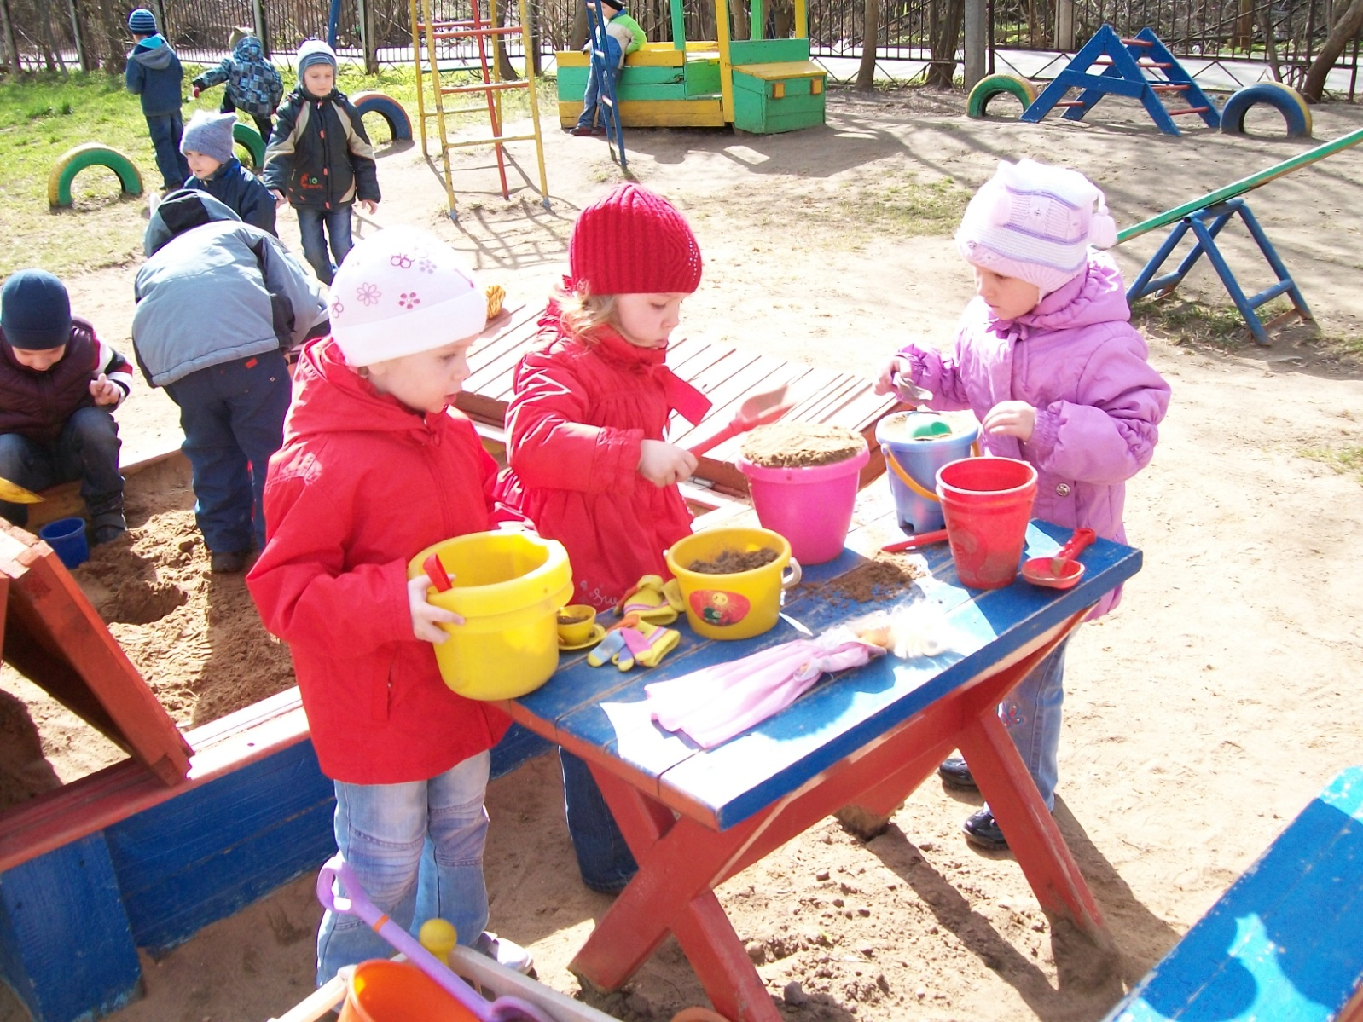
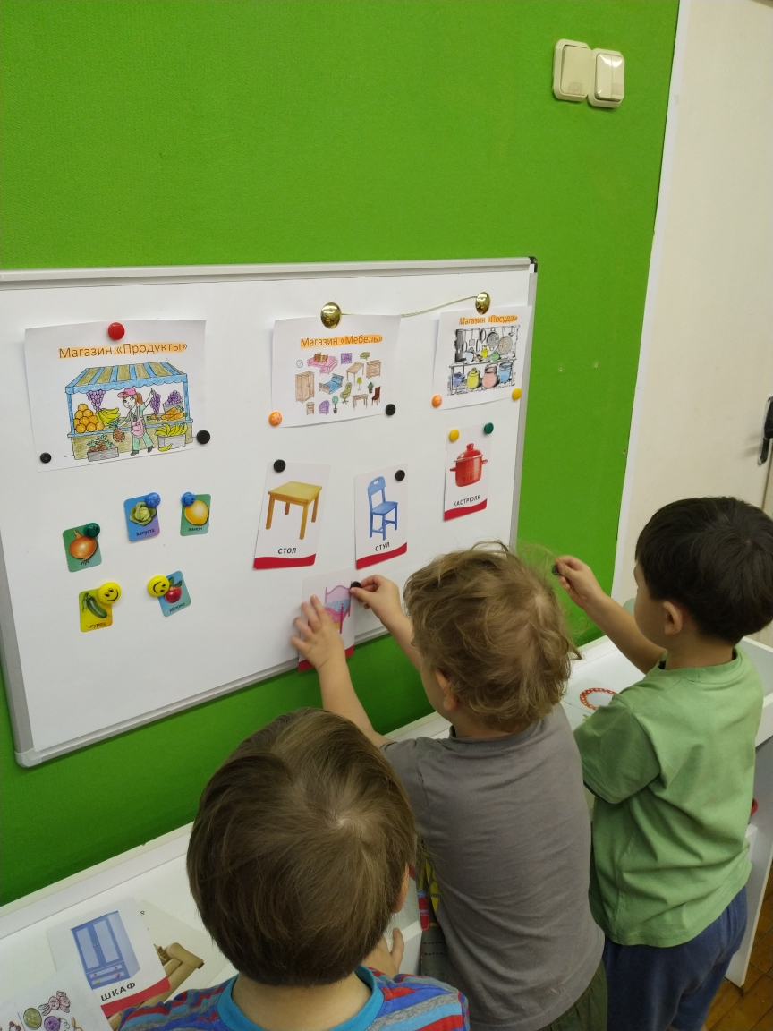
Цель игр-ситуаций
«Делаем покупки» - формирование представлений об экономических понятиях ,
о назначении денег
Формы работы
Цель дидактических игр:
«Скажи наоборот»
«Что лишнее»- расширение представлений об экономических понятиях: дешево-дорого; бедный-богатый; покупка-продажа.
БЛОК «ИГРАЛИЯ»
В играх ребенок моделирует жизненные ситуации

Slide 8
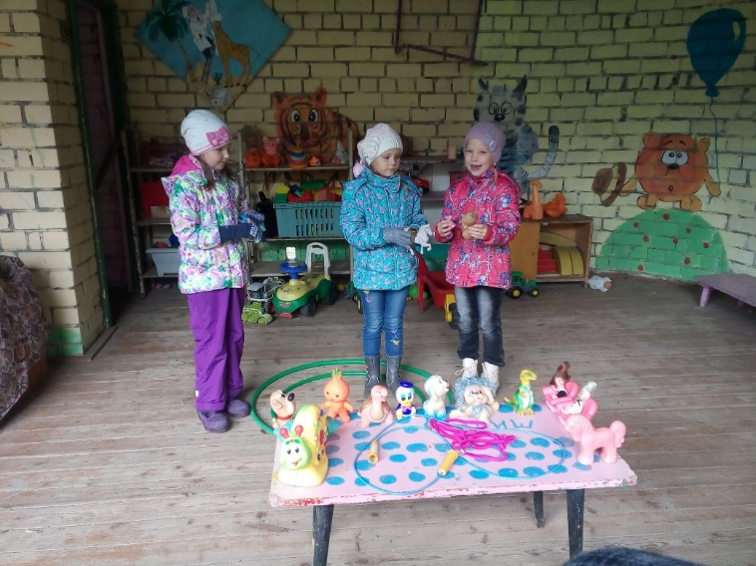
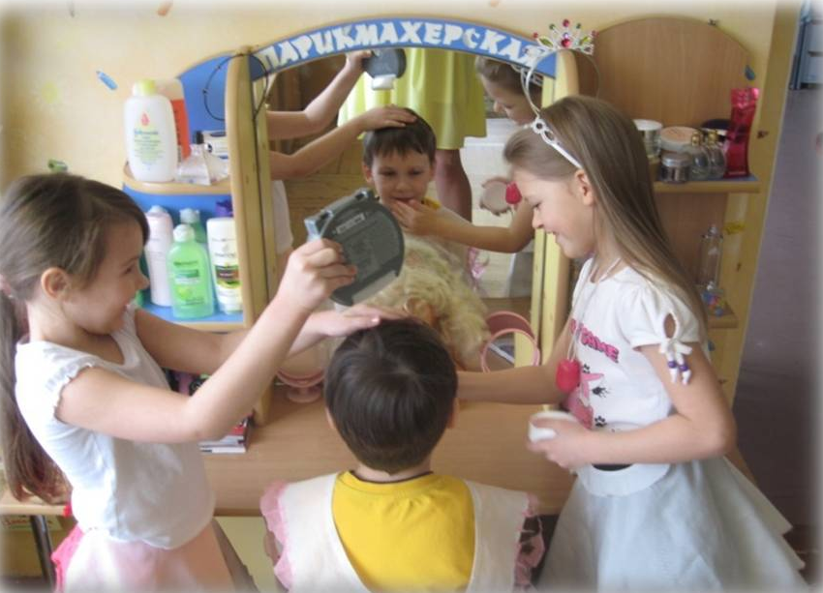
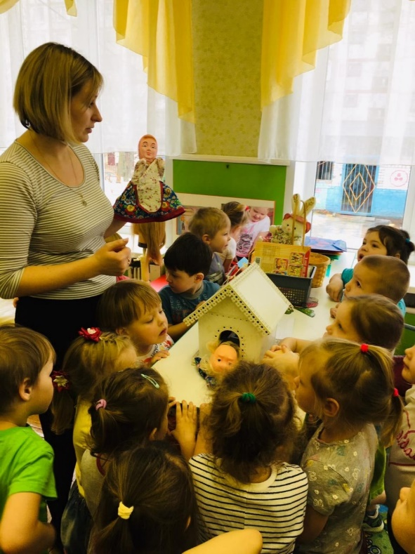
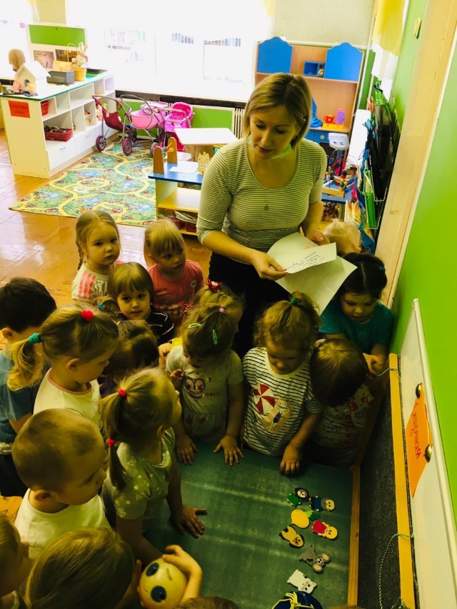
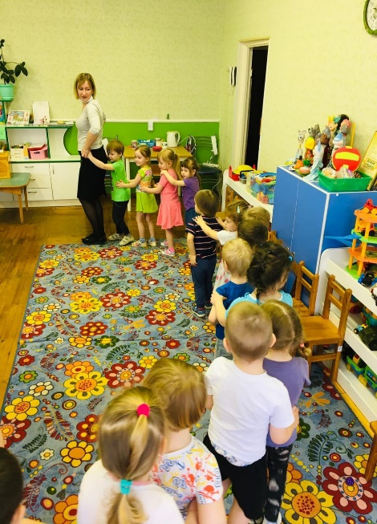
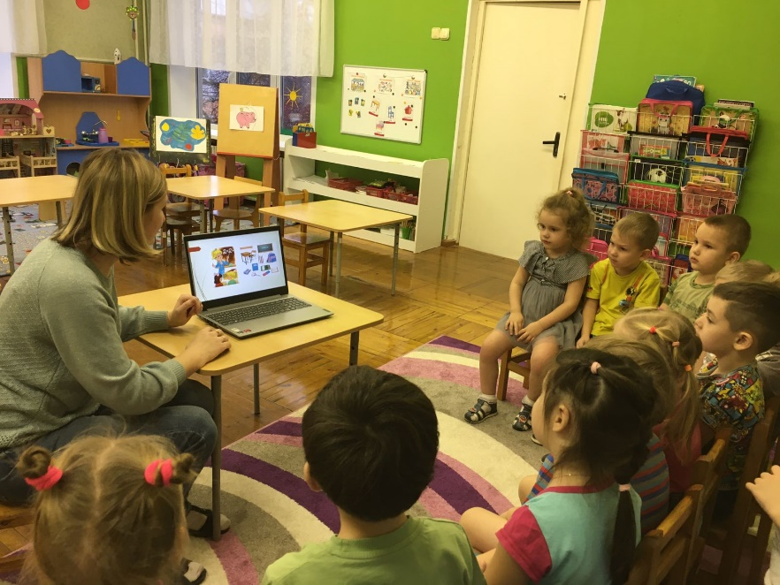
Моделирование и обыгрывание ситуации на основе литературных произведений:
«Жадная старуха»
Сюжетно-ролевая игры
«Магазин игрушек», «Парикмахерская»
Игры-путешествия, виртуальные экскурсии

Slide 9
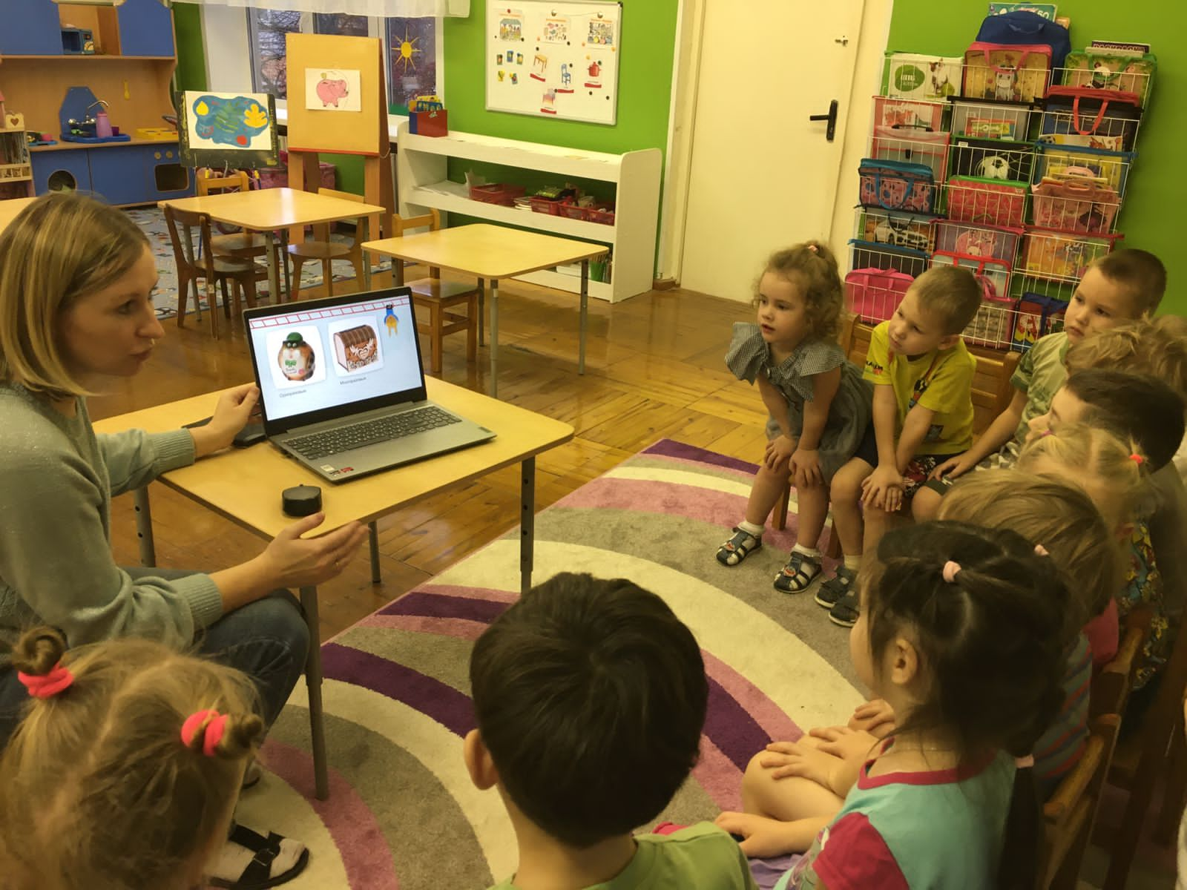
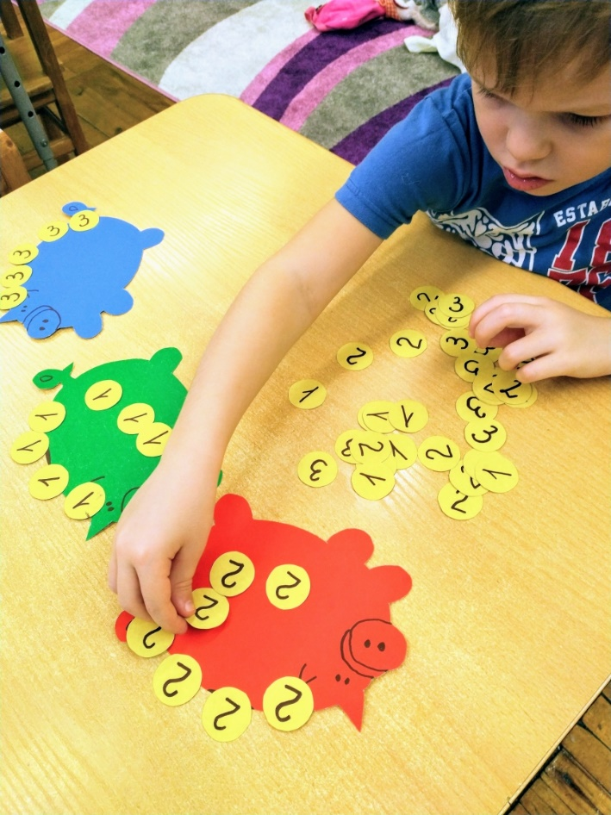

Формы работы
Цель образовательной ситуации
«Кто, где работает?»
- формирование представлений об экономических понятиях: труд, профессия, зарплата.
БЛОК «ХОЧУ ВСЕ ЗНАТЬ»
Цель образовательной ситуации
«История копилки»
- формирование представлений об экономических понятиях, о назначении денег.

Slide 10
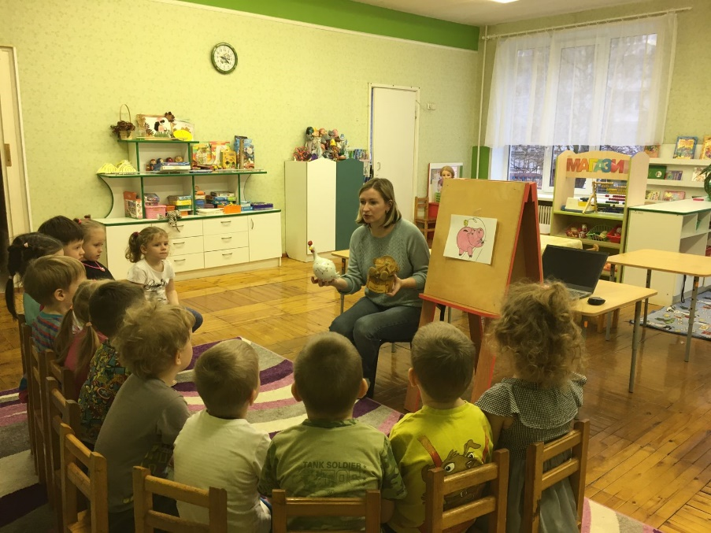
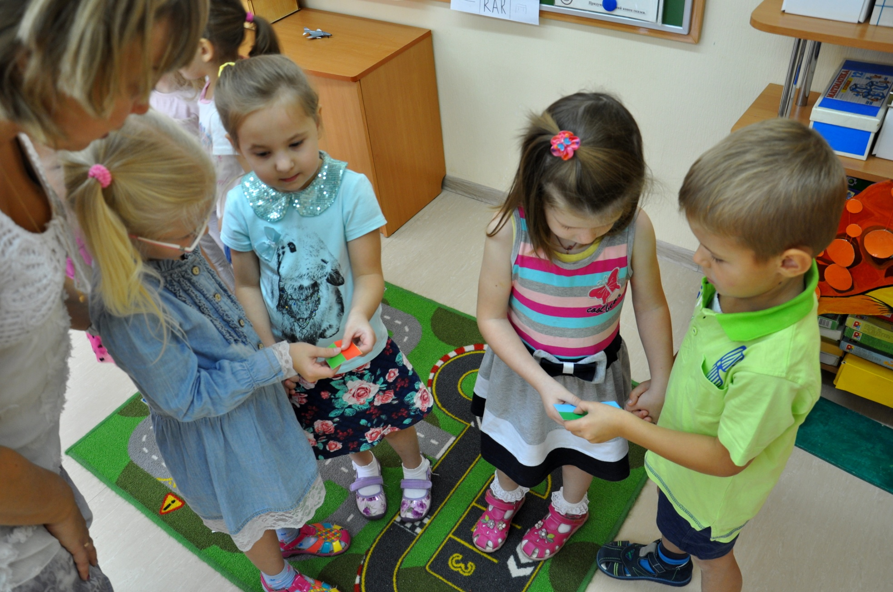
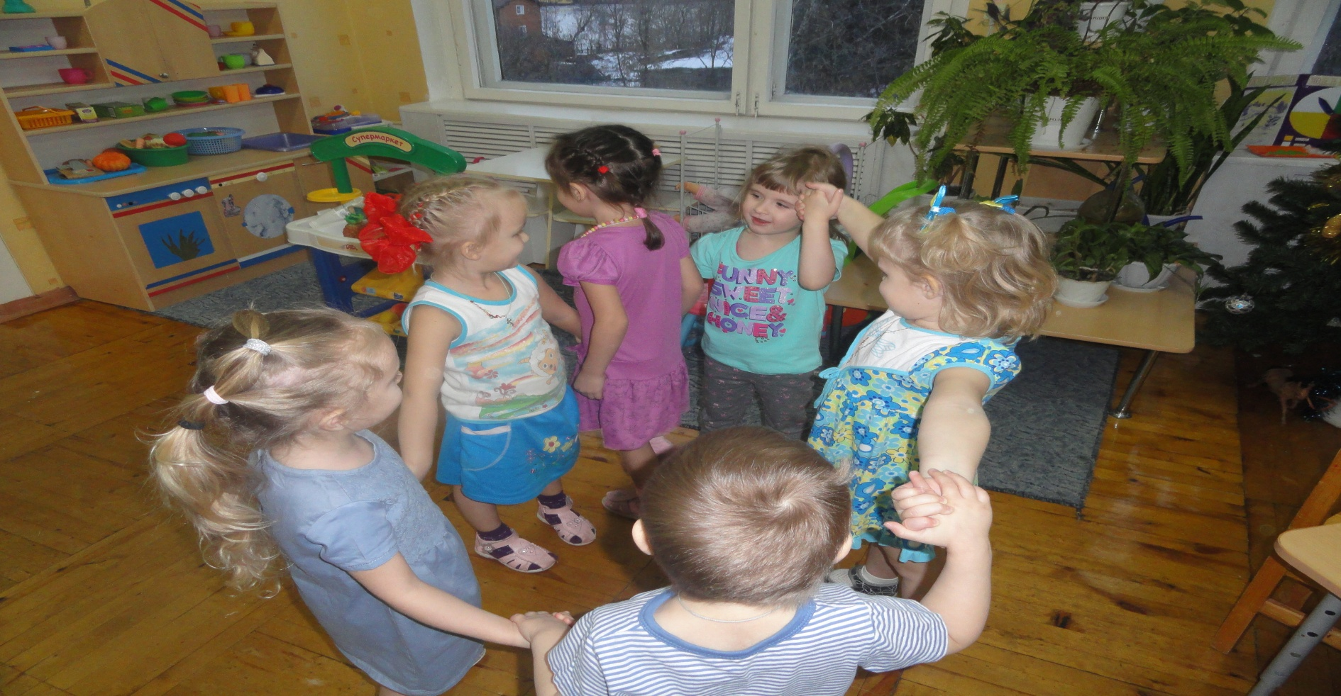
Ситуации-разговоры
«Чудеса в кошельке», «Будьте, дети, бережливы!»
Проблемная ситуация
«Жадность к добру не ведет» - развитие умений детей думать, сравнивать и анализировать поступки сказочных героев; обогащать словарный запас словами с экономическим смыслом: дешево, дорого, долг.

Slide 11
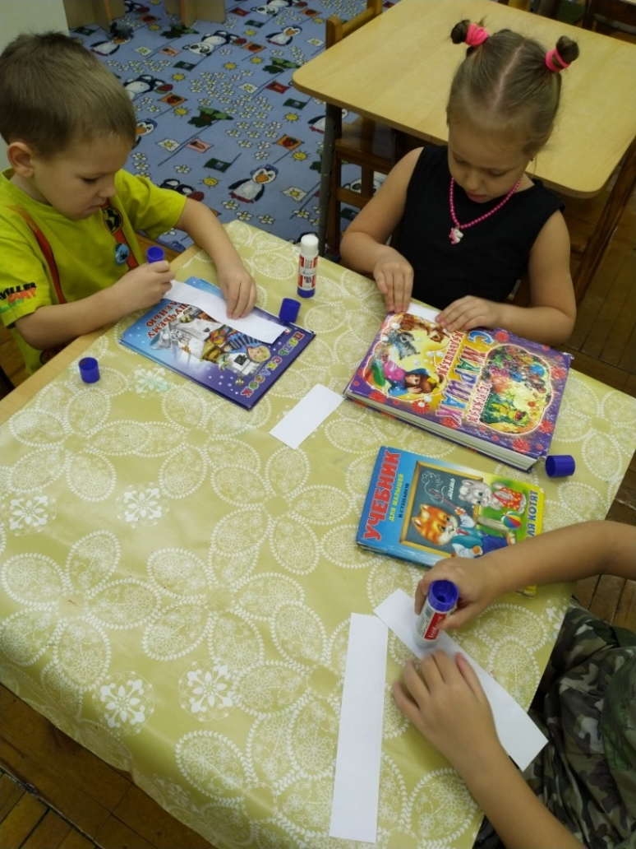
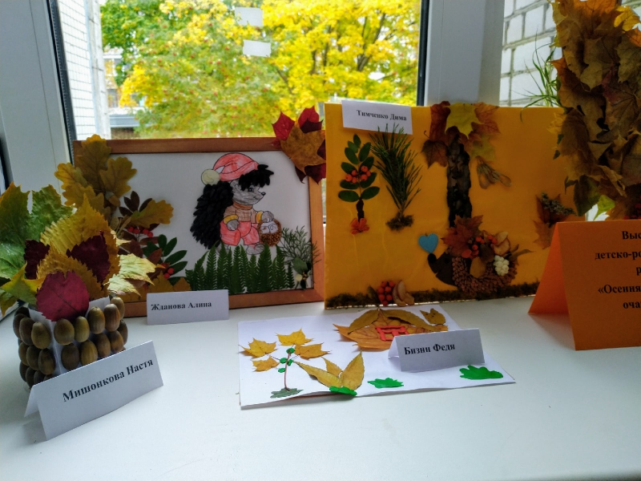
Формы работы
БЛОК «МАСТЕРИЛКИН»
«Мастерская добрых дел»-
развитие нравственных качеств: бережливости, честности, ответственности.
Творческая мастерская-
воспитание у детей положительных качеств характера, сплочение коллектива, мотивирование детей на бережное отношение к книгам, вещам.
«Книжкина больница» - воспитание у детей положительных качеств характера, сплочение коллектива, мотивирование детей на бережное отношение
к книгам, вещам.

Slide 12
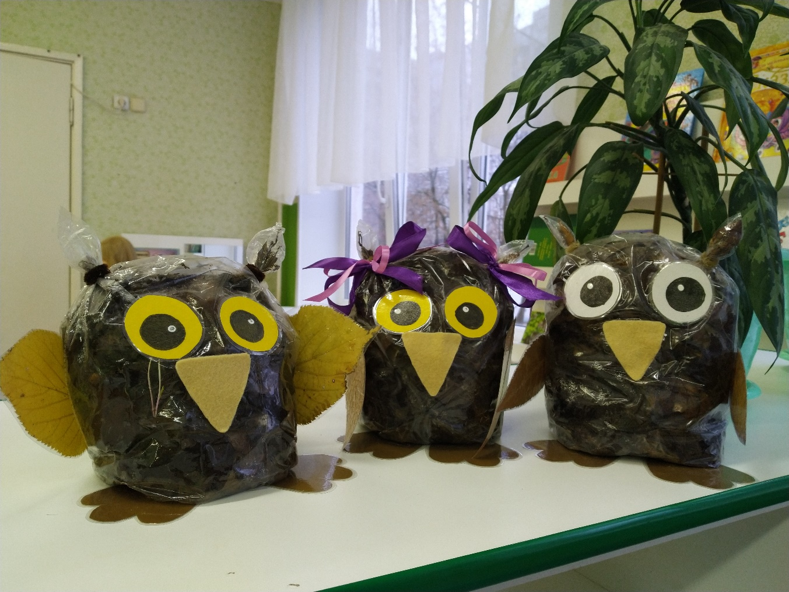
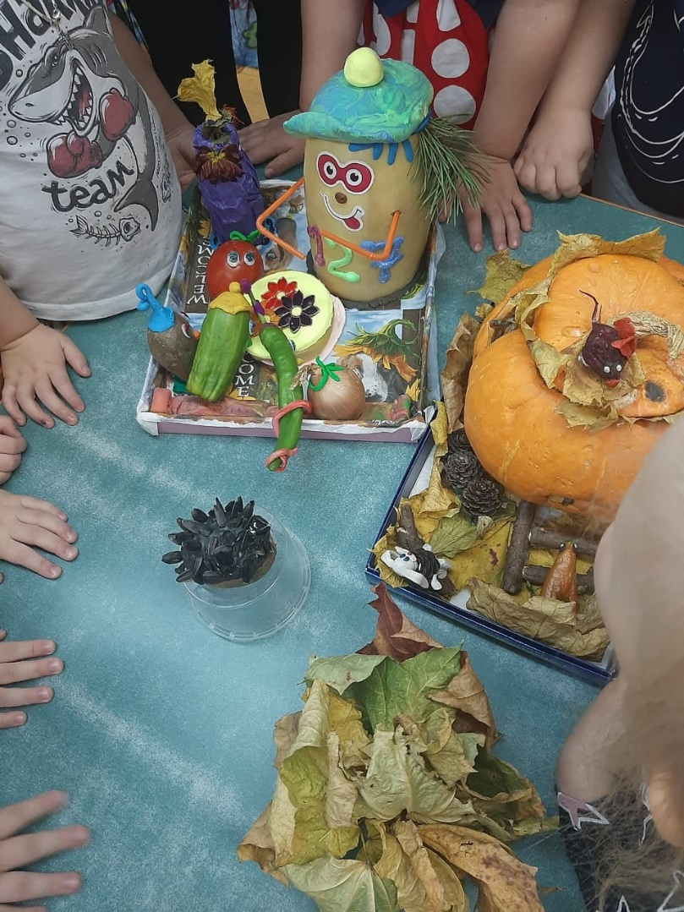
Формы работы
Творческий проект
«Умелые руки»
БЛОК «МАСТЕРИЛКИН»
Цель- формирование бережного отношения к предметам, рациональное использование вещей, бывших в употреблении
Фестиваль-конкурс в ДОО
«Лэнд арт «Осенние фантазии»
Цель- формирование бережного отношения к природе, развитие умений видеть красоту результатов труда.

Slide 13
Оценка эффективности проводимой работы
Характеристики и показатели развития у детей 4-5 лет
предпосылок экономической культуры
Характеристики | Показатели
Усвоение простейших экономических понятий | 1. Понимание простейших экономических понятий: труд, деньги, товар. 2.Понимание того, что взрослые работают. 3. В играх адекватно отображает семейные отношения. 4. Имеет представления о некоторых профессиях взрослых (врач, водитель, воспитатель, повар, продавец, строитель). 5. Знает, что за труд взрослые получают зарплату. 6. Употребляет в речи слова с экономическим значением (труд, работа, профессия, товар, деньги, стоимость)
Развитие инициативы и самостоятельности в разных видах деятельности | 1. Объединяется со сверстниками, на основе личных симпатий участвует в проектах, коллективных делах. 2. Проявляет познавательную активность к новому. 3. Проявляет интерес к труду взрослых, переносит свои знания в игру.
Сформированность положительных экономических привычек | 1.Бережно относится к игрушкам, книгам, вещам. 2.Старается выполнять общепринятые правила, отрицательно реагирует на нарушения.

Slide 14
Основной метод оценки- педагогическое наблюдение
ПРОЦЕНТНОЕ СООТНОШЕНИЕ УСВОЕНИЯ ДЕТЬМИ
ПРОСТЕЙШИХ ЭКОНОМИЧЕСКИХ ПОНЯТИЙ (конец года)

Slide 15
Качественная характеристика
результатов наблюдений
Дети стали бережно относится к игрушкам, книгам.
Отмечается творческий подход к решению игровых задач.
Значительно повысился интерес к труду взрослых.
Наметилась динамика в понимании взаимосвязи между трудом взрослых, деньгами и покупками.
Практическая значимость работы
1. Обеспечивается реализация деятельностного подхода за счет активного участия детей в процессе познания.
2. Выделенные блоки позволяют наполнять экономическим содержанием разные виды деятельности детей (игровую, познавательную, трудовую).
3. Используемые методы и приемы имеют ярко выраженный прикладной характер, т.к. ребенок активно «погружается» в деятельность.

